Slide 1

S’ENGAGER
ENSEMBLE
Pôle BDD
Du 1er mai au 31 août 2022
Particuliers | Premiums | Professionnels

Slide 2
Point d’étape et Challenge
Moyens à votre disposition
Boîte à outils

Slide 3
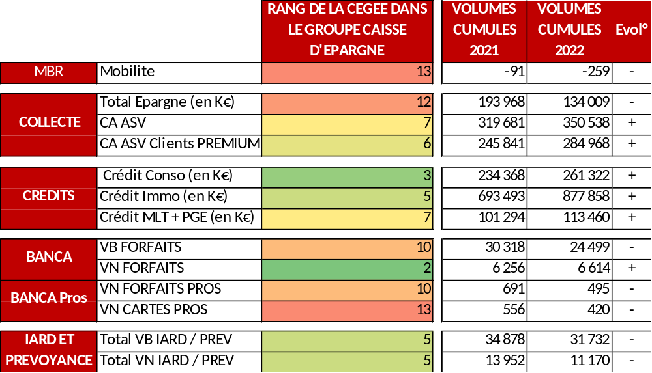
Particuliers Premiums Professionnels
Notre début d’année s’inscrit dans une dynamique commerciale positive malgré quelques marqueurs forts en léger retrait.
A mi-avril, la CEGEE poursuit son développement grâce à la bancarisation en net et à l’accompagnement des projets Crédit et Assurance Vie de nos clients.
  L’accompagnement des projets de nos clients se fait dans un contexte de hausse des taux qui sera encore plus marquée dans les semaines à venir, ce qui a pour impact de nous contraindre à une hausse des taux significatives de nos propositions commerciales.
Certains marqueurs forts de la CEGEE comme l’équipement IARD sont en retraits par rapport à 2021.

Slide 4
Particuliers Premiums Professionnels
Pour accompagner notre début d’année et accroitre nos développements, notre Q2 s’articule autour de nos objectifs commerciaux prioritaires.
Nos ambitions commerciales sur le Q2 mettent en avant nos enjeux fondamentaux définis en début d’année.
  La Conquête
  L’Epargne à travers l’Assurance Vie notamment
  Le PERI comme produit d’appel sur l’assurance vie pour tous nos clients
  La CEGEE en « banquier – assureur » de plein exercice avec une implication de tous nos collaborateurs
  La Fidélisation de nos clients à travers l’équipement
  L’accompagnement des projets de nos clients via tous nos crédits
A noter, la Satisfaction client est un des leviers fondamentaux de notre performance commerciale. Elle s’inscrit dans la durée de la relation client et n’est donc pas repris dans notre Q2 comme axe majeur.
Un Challenge Commercial est organisé sur le Q2 afin d’accompagner la dynamique commerciale.

Slide 5
Particuliers Premiums Professionnels
Une dynamisation collective BDD autour de notre Part Variable pour travailler la régularité est mise en place
Un challenge de 4 mois couvrant l’intégralité du Quadrimestre.
Des objectifs calés avec la Part Variable sur objectif en tenant compte de la saisonnalité du quadrimestre
  Objectifs basés sur les 120% de la PV sur objectif
  Saisonnalité de 28% appliquée à ces objectifs
Toutes les équipes réseau de la BDD mobilisées sur ce Temps Fort
  Le marché Grand Public
  Le marché des Professionnels y compris l’Agri Viti et les Associations de Proximité
  Le marché PREMIUM
  La Banque Digitale

Slide 6
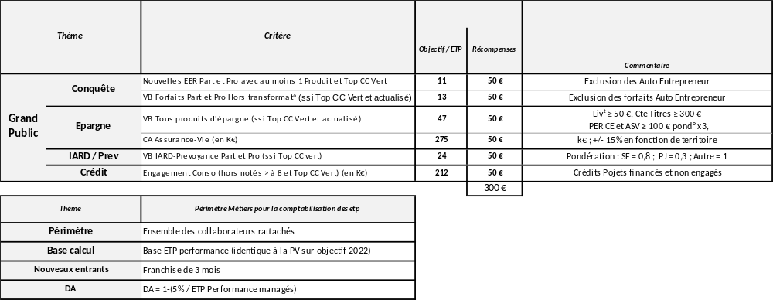
Particuliers Premiums Professionnels
Les objectifs à atteindre et les récompenses du challenge pour le Grand Public.

Slide 7
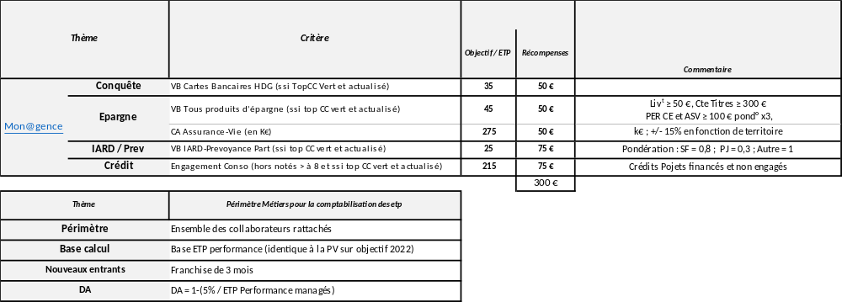
Particuliers Premiums Professionnels
Les objectifs à atteindre et les récompenses du challenge pour la Banque Digitale.

Slide 8
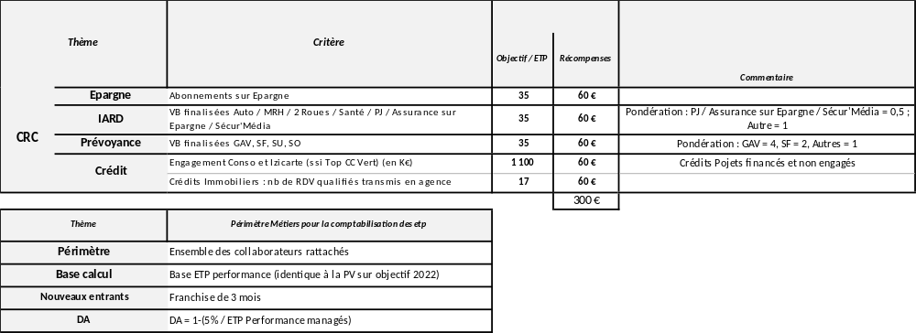
Particuliers Premiums Professionnels
Les objectifs à atteindre et les récompenses du challenge pour la Banque Digitale.

Slide 9
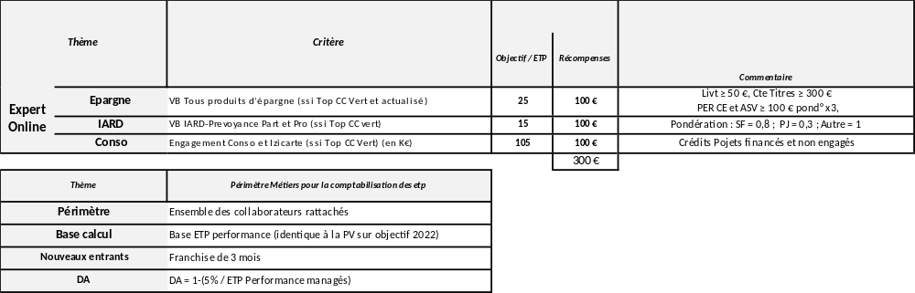
Particuliers Premiums Professionnels
Les objectifs à atteindre et les récompenses du challenge pour la Banque Digitale.

Slide 10
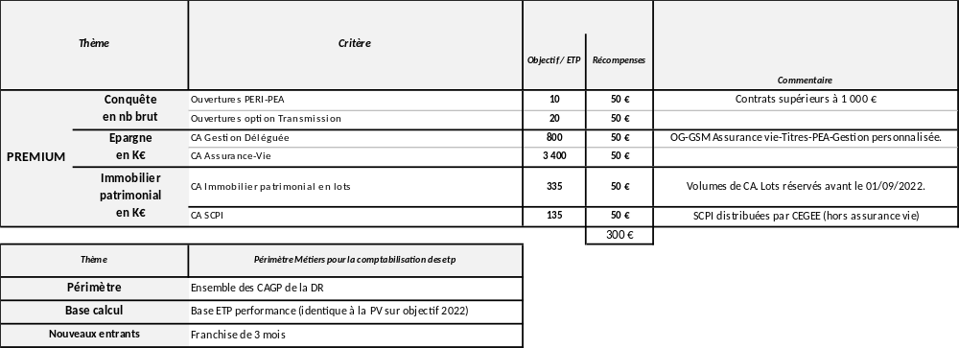
Particuliers Premiums Professionnels
Les objectifs à atteindre et les récompenses du challenge pour les Premiums.

Slide 11
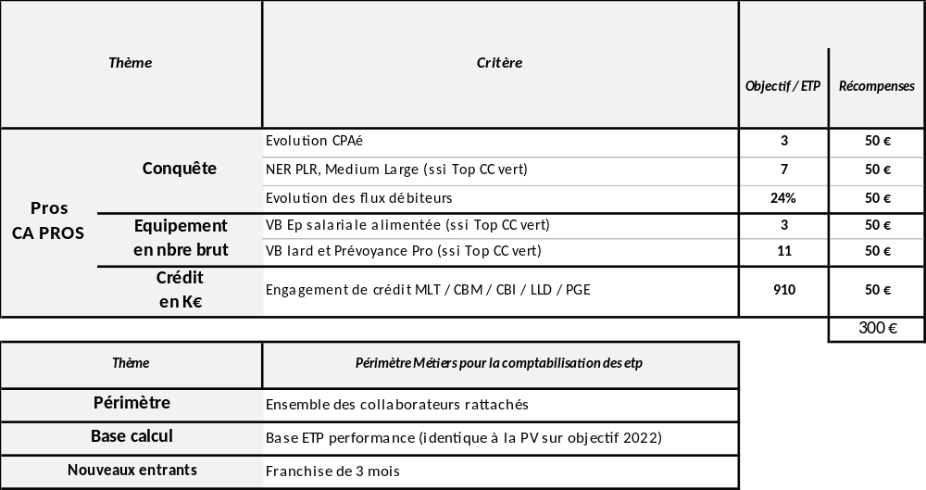
Particuliers Premiums Professionnels
Les objectifs à atteindre et les récompenses du challenge pour les Professionnels – CA Pros.

Slide 12
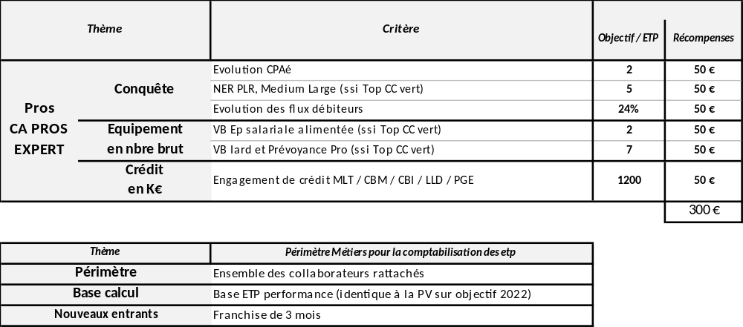
Particuliers Premiums Professionnels
Les objectifs à atteindre et les récompenses du challenge pour les Professionnels – CA Expert.

Slide 13
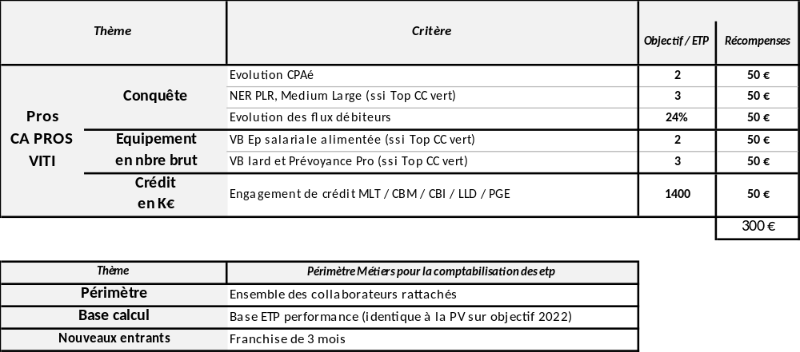
Particuliers Premiums Professionnels
Les objectifs à atteindre et les récompenses du challenge pour les Professionnels – CA Pros Agri Viti.

Slide 14
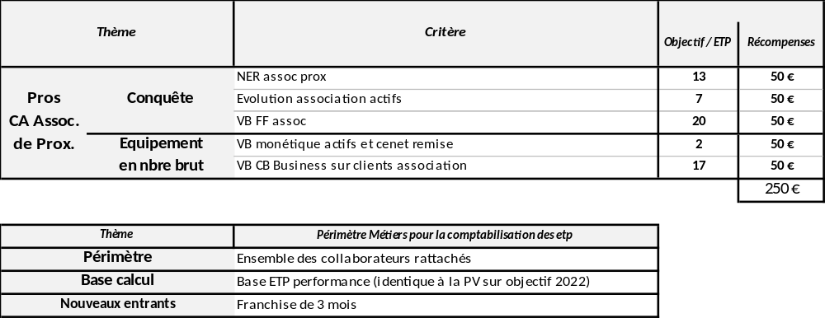
Particuliers Premiums Professionnels
Les objectifs à atteindre et les récompenses du challenge pour les Professionnels – CA Association de Proximité.

Slide 15
Point d’étape et Challenge
Moyens à votre disposition
  Marché des Particuliers
  Marché des Premiums
  Marché des Professionnels
Boîte à outils

Slide 16




Particuliers Premiums Professionnels
De nombreux moyens sont à votre disposition
Cette période du 1er mai au 31 août 2022 a pour objectif de marquer notre engagement commun : Continuer à s’engager dans l’atteinte de nos objectifs, poursuivre notre implication en faveur de la planète en mettant en avant les atouts Green de nos contrats et de nos pratiques, s’engager pour nos clients en tant que banque mutualiste.
Nous pouvons capitaliser sur la Part Variable qui nous anime toute l’année et encore plus dans cette période avec un challenge qui s’appuie sur sa construction.
Pour vous accompagner, de nombreux moyens sont à votre disposition et notamment, des offres compétitives, des cibles sur mesure qui vous permettront de contacter des clients appétents aux offres prioritaires et des actions de communications percutantes.
Les jeunes qui bénéficient d’un dispositif offensif de conquête sur l’année seront également un levier fort dans la réussite de cette action.
Pour chaque domaine de produits, découvrez l’ensemble des moyens mis à votre disposition selon la légende suivante :
  Les offres, pratiques, avantages Green de nos contrats
  Les offres mettant en avant notre responsabilité sociale
  Les offres permanentes dédiées aux Jeunes

Slide 17

Particuliers Premiums Professionnels
De nombreuses offres sont mises en place pour vous accompagner dans la réussite de ce challenge
2022
Mai | Juin | Juillet | Août
CHALLENGE
Assurance-Vie : CHALLENGE S’ENGAGER ENSEMBLE
BANCA
Formules : - 30% la 1ère année, Mobilité Bancaire : bons d’achat de 50 € Formule gratuite pendant toutes les études pour les jeunes
Mise en avant de la relation à distance (via l’application bancaire, la signature SED, les rendez-vous visio) et signature SAG
CREDIT
Prêt étudiants/apprentis à 0,90%, Prêt Etudiant BPI France (jusqu’à épuisement du contingent), Prêt 5.000 € à 0%
CONSO Mobilité : Prêt véhicule propre, auto prime à la conversion, mobilité urbaine / CONSO Travaux : Prêt rénovation énergétique
IARD / PREV.
MRH : 1 mois / SF : 2 mois offerts
MRH & Santé: 2 mois offerts pour les Jeunes
AUTO : - 30 % pour les véhicules électriques et - 10 % avec l’option km responsable (-8000km par an) / MRH : équipements de développement durable garantis
EPARGNE
Assurance-Vie et PER : 0% de frais d’entrée avec 40% d’UC Livret A & Assurance Vie : 2 x 20 € offerts pour les Jeunes + Livret 10-12 et Jeune à 1,50 %
Switch vers Fonds ISR - ESG dans Léa / Compte sur Livret Vert / Parts Sociales / FCP Avenir Responsable
FONDS DE COMMERCE
Conquête des salariés des entreprises clientes / Conquête des étudiants avec partenariat des Bureaux des Etudiants / Relance des Partenariats avec les Mairies

Slide 18








Particuliers Premiums Professionnels
Univers Bancarisation - Les moyens pour atteindre les objectifs
Ech CB – MEG vers 1er ou Plat DD (cible récurrente)
  Ces clients détiennent une carte de paiement arrivant bientôt à échéance. L’objectif est de les équiper en carte avec DD avant son renouvellement.
QUI CONTACTER ?
Des idées pour lancer la discussion
BANCA Equipement Izicarte (potentiel à venir, juin – juillet)
  Ces clients ont une carte Classic ou Premier et sont éligibles à l’Izicarte en terme de revenus et de note bâle II.
FAMILLE : Que penseriez-vous de pouvoir bénéficier d’un tarif très avantageux en regroupant vos forfaits de comptes pour toute votre famille ?
INDIVIDUEL : Pourquoi ne pas profiter de tous les services essentiels pour votre compte au quotidien et profiter de l’appli bancaire la mieux notée ?
MOBILITE BANCAIRE : vous décidez de changer de banque, je m’occupe de toutes les démarches.
BANCA Jeunes (potentiel à venir - mai)
  12 / 17 ans sans CB ou 18 / 28 ans sans CB
MOBILITE BANCAIRE ENTRANTE
Reprendre les dossiers en attente de signature, chaque semaine, permettront de ne pas perdre une vente et de relancer votre client sur les propositions faites lors du dernier entretien.
Vos clients sans Univers Banca
Vous pouvez filtrer et trier vos clients non équipés en Bancarisation.
Bon à savoir
Bon à savoir
32 %, c’est le taux de souscription des Formules auprès des Jeunes en CEGEE, nous construisons notre clientèle de demain.
LES OFFRES
Offre de bienvenue sur Formules (ouverture ou montée en gamme) : 30 % de remise la 1ère année si souscription d’une IZICARTE Premier ou IZICARTE PLATINUM ou VISA INFINITE avec Débit différé (évolution de l’offre à venir)
DOMILIS : 50€ en bons d’achats ISILIS (avec 3 organismes renseignés)
xx
Profitez du Digital
Sont éligibles à la SED, les souscriptions de Formules, les avenants de cartes pour passer en Débit Différé ou les souscriptions d’ izicarte, …
Offre jeune : Formule Initial ou Confort avec une carte Classic : Gratuite 2 ans et aussi longtemps que le client est étudiant
Offre jeune : Formule Confort avec une carte Visa Premier : 1 € par mois pendant 2 ans et aussi longtemps que le client est étudiant
Astuce Selfcare
Gérer un crédit renouvelable simplement et étaler les dépenses sur l’application mobile (NOUVEAU) !
Book GERC
ORCA
Offres promo
Boîte à outils
Produits éligibles VAD

Slide 19



Particuliers Premiums Professionnels
Univers Crédit - Les moyens pour atteindre les objectifs
Potentiel conso
  Clients pour lesquels a été déterminée une estimation du montant de prêt personnel pouvant lui être proposé
Des idées pour lancer la discussion
QUI CONTACTER ?
Comment avez-vous prévu de préparer vos projets ?
Nous avons prévu des solutions spécifiques pour vous faire économiser sur vos factures de consommations d’énergie.
Parce que préserver l’environnement est aussi important pour nous, nous avons mis en place des crédits spécifiques pour vous permettre de vous déplacer de façon éco responsable.
Crédit conso besoin auto (28.453 clients, mai-juin)
  Clients non équipés de nos solutions auto avec score d’appétence besoin auto et crédit conso
Atelier des décodeurs ‘primo-accession’ (54.676 clients)
  Clients locataires ou locataires à titre gratuit
Vos clients sans Univers Crédit
Possibilité de filtrer et trier vos clients non équipés en crédit
Bon à savoir
Bon à savoir
LES OFFRES
1 740 €, c’est notre PNB par dossier Crédit Conso, dopé par l’assurance emprunteur et la marge sur taux.
Véhicule propre : de 6.000 à 75.000 euros, jusqu’à 120 mois, au taux de 3,25%, avec frais de dossier
Mobilité urbaine : de 500 à 25.000 euros, jusqu’à 48 mois, au taux de 1,00%, frais de dossier offerts
Rénovation énergétique : de 6.000 à 75.000 euros, jusqu’à 120 mois, au taux de 3,25%, avec frais de dossier
Solutions auto : les offres Location avec Option d’Achat et Location Longue durée
Offre JEUNES : toute une gamme de prêts à taux préférentiels pour s’adapter à leurs besoins
Profitez du Digital
Sont éligible à la SED, les souscriptions de tous les Crédits Conso sauf avec caution.
Astuce Selfcare
Sur l’appli ou DEI, effectuer des simulations en quelques clics seulement !
Book GERC
ORCA
Offres promo
Boîte à outils
Produits éligibles VAD

Slide 20

Particuliers Premiums Professionnels
Univers Assurance & Prévoyance - Les moyens pour atteindre les objectifs
IARD Action MRH (34 450 clients, mai-juin )
  Clients détenteurs de Crédit immo / Clients détenteurs IARD sans MRH ou Conso
QUI CONTACTER ?
IARD Multi équipement AUTO (2 400 clients, avril à août)
  Clients détenteur d’un contrat MRH depuis 2 mois et sans contrat AUTO
Des idées pour lancer la discussion
IARD Jeunes (58 981 clients, mai à août)
Clients de 18/28 ans sans MRH ou Santé. Thématique « Etudes/stages » et « Installation »
Pour quelle raison avez-vous acheté un véhicule électrique ? Savez-vous qu’il peut aussi vous faire réaliser des économies au niveau de l’assurance ?
Vous avez opté pour la formule Tous Risques pour votre voiture. Est-ce que votre habitation est aussi couverte en Tous Risques? Et vous, êtes-vous assuré en tous risques ?
Vous êtes assuré en cas d’accident de voiture. Et si vous chutez en vélo, comment êtes-vous couvert ?
IARD véhicules cibles (20 395 clients)
  Clients possédant un véhicule où nos offres AUTO et/ou 2 Roues sont très bien positionnées sur le marché.
Vos clients sans Univers Assurance
Vous pouvez filtrer et trier vos clients non équipés en Assurance.
Bon à savoir
Bon à savoir
LES OFFRES
22 % de nos clients Bancarisés sont détenteurs d’un contrat IARD alors que 95 % des Français en détiennent au moins un. Un potentiel fort d’équipement en CEGEE…
AUTO véhicule électrique : -30 % sur la cotisation annuelle pour l’assurance d’un véhicule électrique.
AUTO véhicules cibles : ces véhicules bénéficient d’un avantage tarifaire de 10 % sur la cotisation annuelle. Retrouvez la liste des modèles concernés, clic ici.
AUTO stage écoconduite : des stages gratuits pour acquérir les bons gestes et favoriser l’éco conduite.
MRH toutes formules : 1 mois offert du 14 mai au 18 juin 2022. Les équipements de développement durable sont couverts en inclusion dans nos contrats (éolienne domestique, panneaux ou chauffe eau solaire, récupérateur d’eau de pluie, …)
Profitez du Digital
Sont éligibles à la SED, les souscriptions d’assurances Auto, MRH, 2 roues, Sécur’Famille, ESO, Sécur’Média.
Astuce Selfcare
MRH & Santé Jeunes : 2 mois offerts pour les souscriptions du 30 mai au 30 juillet.
Télécharger des attestations d’assurance en toute autonomie depuis l’appli ou DEI !
Book GERC
ORCA
Offres promo
Boîte à outils
Produits éligibles VAD

Slide 21

Particuliers Premiums Professionnels
Univers Epargne - Les moyens pour atteindre les objectifs
EPARGNE Retraite (7 472 clients - mai)
Préparer retraite chez les Jeunes Actifs : 30-45 ans avec SF > 30 k€
QUI CONTACTER ?
Des idées pour lancer la discussion
EPARGNE Assurance vie (10 500 clients - juin)
Conquête : clients non détenteurs d’assurance vie, SF liquide > 40K€
Activation : clients détenteurs d’assurance vie, SF liquide > 20K€
Quelle place accordez-vous à l’orientation retraite dans votre épargne ?
Que diriez-vous de mettre 30 € de côté par mois pour votre retraite, tout en bénéficiant à la fois d’une réduction d’impôt ?
L’investissement responsable, pensez-vous que cela vous concerne ?
Préférez-vous gérer votre portefeuille par vous-même, ou souhaitez vous en confier la gestion à nos experts ?
Échéances 2022 (11 878 clients)
Ambition Cop 2027 / EAE 100 Avril et Juillet 2022 / EAE 90 Avril et Juillet 2022
Stock Assurance vie (filtrer sur détenteurs de fonds monétaires après l’avoir exporter sur Excel (35 000 clients)
Vos clients sans Univers Epargne et / ou Placement
Vous pouvez filtrer et trier vos clients non équipés en Epargne et / ou Placement.
Bon à savoir
LES OFFRES
Assurance-Vie et PER : 0% de frais d’entrée avec 40% d’UC
Switch vers fonds ISR ESG : Possibilité de donner une orientation totalement responsable à l’investissement de nos clients grâce à un switch des fonds du portefeuille modèle vers des valeurs ISR/ESG
Compte sur Livret Vert : Traçabilité de l’épargne investie dans les crédits verts.
FCP Avenir Responsable : du 7 avril au 4 août 2022
LDDS : possibilité d’effectuer un don déductible à des associations sélectionnées, reconnues d’utilité publique Lien
Parts Sociales
+ 55 %, c’est l’augmentation de l’intérêt des Français dans l’investissement responsable de leur épargne depuis la COVID (19% auparavant)
Profitez du Digital
Sont éligibles à la SED, les souscriptions de Liv 10-12 / Liv Jeune / Liv A / PEL / Parts Sociales / Millevie PER / Gamme BPCE Vie et les versements Nuance 3D ou Plus
Astuce Selfcare
Sur l’appli ou DEI, consultation et gestion de l’épargne simplement et rapidement !
Livret 10/12 et Livret Jeune à 1,50 %
Book GERC
ORCA
Offres promo
Boîte à outils
Produits éligibles VAD

Slide 22


Particuliers Premiums Professionnels
Des actions de marketing direct sont déployées pour chaque univers afin de vous accompagner et vous aider dans l’atteinte des objectifs du challenge
Domaine | Action | Cible | Date | Volume | Relance
BANCA | E-mailing équipement IZICARTE « Nouveaux discours » | Clients non détenteurs d’une IZICARTE | mai-22 | à venir | + Agence
 | E-mailing clients « Préparez vos Vacances » | Clients détenteurs de Carte Classic Clients détenteurs de Carte Premier | mai 22 | 117 052 85 705
CREDIT | E-mailing appétents besoin auto et crédit conso « Financez vos vacances » | Clients âgés de 18 à 70 ans, non équipés de nos solutions auto | mai-22 | 28 453
IARD | E-mailing Action MRH | Clients actifs âgés de 29 à 75 ans on détenteurs de MRH, détenteurs d'un crédit immo ou mono-détenteurs IARD ou détenteurs d’un crédit conso travaux. | mai-22 | 34 450 | + Agence
 | E-mailing Acquisition et Multi-équipement PJ | Clients non détenteurs et appétents PJ | juin-22 | À venir
 | E-mailing Conquête AUTO « ÇA ROULE! » | Cible à déterminer selon analyse et résultats phase test Avril 2022 sur un panel de 10 000 clients. Pour visualiser l’e-mail cliquez ici | juin-22 | A venir
EPARGNE | E-mailing Anticiper et préparer la retraite chez les Jeunes Actifs | Clients particuliers 30-45 ans SF sup à 20 k€ | mai-22 | 17 588 | + Agence
 | E-mailing Activation Assurance Vie | Clients particuliers 18 -75 ans avec ASV mais encours UC inf à 10 % | juin-22 | 44 452 | + Agence
JEUNES | Enfants déclarés dans MyCrédimmo | Clients ayant réalisés un prêt immobilier en 2021 et qui ont déclaré avoir des enfants dans l’outil Mycrédimmo. Les enfants sont ils clients CEGEE ? | mai-22 | à venir | Agence
 | Temps Fort Jeunes « Etudes et Stages » | Parents d’enfants de 17 à 20 ans « Ensemble préparons l’avenir de votre enfant » Jeunes de 18 à 22 ans « Vous suivez des études, on vous suit aussi » | mai-22
 | Temps Fort Jeunes « Installation » | Parents d’enfants de 17 à 22 ans « Votre enfant a-t-il pensé à tout ? Parce que nous oui» Jeunes de 18 à 28 ans « Installez-vous, on s’assure de tout» | juin-22
 | Jeunes sans carte bancaire | Parents de jeunes de 12 à 17 ans sans carte bancaire 18-28 ans sans carte bancaire | juin-22 |  | Agence

Slide 23



Particuliers Premiums Professionnels
Des campagnes innovantes pour provoquer la relation et générer de l’activité commerciale
Une communication, auprès des clients et des prospects, innovante et régulière pour vous accompagner au quotidien et mettre en avant nos offres.
2022
Mai | Juin | Juillet | Août
CAMPAGNE JEUNES
Un temps fort avec une communication à destination des 18/28 ans mais aussi de leur parents.
Campagne digitale (4M d’impressions), Social Média (5M d’impression), affichage agences, abribus et bus, marketing direct et street marketing.
CAMPAGNE CONQUETE
Conquérir de nouveaux clients avec un spot vidéo « made in CEGEE » autour de notre expertise globale.
Préroll YouTube, campagne sur M6, Google Adwords.
CAMPAGNE BANQUE COOPERATIVE
Capitaliser sur notre utilité au cœur de la région.
Affichage urbain, affichage agence, presse.
CAMPAGNES DIGITALES
Crédit immobilier avec Le Bon Coin – Auto 5 en social média
MARKETING DIRECT
Campagne Jeunes, Programme Entrée en Relation, Bons Naissances, Vente Flash crédit, IARD auto (jeu), Selfcare …

Slide 24



Particuliers Premiums Professionnels
Des campagnes innovantes pour provoquer la relation et générer de l’activité commerciale
« ÇA ROULE ! » est un outil de conquête pour notre assurance AUTO et un accélérateur de production !
C’est quoi ?
  Un jeu novateur où le client va parcourir la carte de Grand'Est Ville !
  17 embûches ont été dissimulées sur la carte et notre client va devoir faire jouer son sens de l'observation pour les débusquer !
  Il va pouvoir également faire le point sur son contrat d'assurance et vérifier s’il est bien assuré, tout en s’amusant !
A quoi ça sert ?
  INTERPELLER d’une manière ludique nos clients ou prospects et éveiller leur curiosité.
  FAIRE REFLECHIR et s’interroger sur la valeur de ses contrats IARD tout en jouant
  ETRE PEDAGOGUE en interpellant sur des situations de sinistre et créer le doute sur le fait d’être bien assuré ou pas.
  ETRE AU SERVICE de notre client en suscitant l’intérêt et en l’amenant à réaliser un devis en ligne de manière autonome ou à souscrire un contrat en Full web.
Un premier test d’envoi d’e-mailings a été réalisé auprès de 10 000 clients. Les premiers résultats sont largement supérieurs aux moyennes habituelles. Le déploiement est prévu en juin. Suite au prochain épisode…

Slide 25

Particuliers Premiums Professionnels
Explorez votre portefeuille pour accentuer la relation avec des clients déjà actifs, mais aussi pour conquérir et équiper vos clients les plus distanciés.
Faites vos propres ciblages dans votre portefeuille
Sélectionnez vos actions et clients
Cet outil présente des informations sur le profil de vos clients, leur activité, leurs opportunités de contact etc...
L’outil est mis à jour tous les lundis,
Le périmètre des clients est le suivant : clients particuliers, non décédés, avec au minimum 1 produit ouvert.
ORCA est un outil de requête et une plateforme de stockage de fichiers clients élaborés, sur critères prédéfinis : Epargne à échéance, mono détenteurs IARD...
Des critères de recherche dans chaque rapport sont disponibles et vous permettent de filtrer les résultats.
A l’ouverture d’un rapport, une fiche info est à votre disposition.
Les rapports couvrent tous les Univers (B, E, P, C et A).
Vous avez la possibilité d’exporter vos requêtes sur un fichier Excel
Les filtres à appliquer sur vos clients-cibles pour réussir le challenge :
  Le segment Activation avec le nombre d’Univers détenus.
    Par exemple, pour des opportunités en IARD, filtrez vos clients sans l’univers A.
  Le nombre d’entretiens sur les 12 derniers mois : 1 client doit être vu 1 fois par an → privilégiez les clients non vus depuis 12 mois.
Les filtres à appliquer sur vos clients pour réussir le challenge :
  Le segment Activation est présent sur quasiment tous les rapports : posez des filtres BPe, BPne etc.
  Les filtres produits : par exemple, pour un ciblage crédit conso travaux, vous pouvez utiliser le fichier « Clients détenteurs d’un crédit immo » et filtre la rubrique « CRD Conso ». Vous ne sélectionnez que les clients avec un CRD à 0, donc sans crédit conso en CEGEE.
Pour tout savoir et y accéder :
  Pour accéder au Guide utilisateur, cliquez ici,
  Pour accéder à l’outil « Mon Portfolio », cliquez ici.
Pour tout savoir et y accéder :
  Pour accéder au Guide utilisateur, cliquez ici,
  Pour accéder à l’outil « ORCA », cliquez ici.

Slide 26
Point d’étape et Challenge
Moyens à votre disposition
  Marché des Particuliers
  Marché des Premiums
  Marché des Professionnels
Boîte à outils

Slide 27



Particuliers Premiums Professionnels
De nombreuses offres et actions sont mises en place pour vous accompagner dans la réussite de ce challenge
2022
Mai | Juin | Juillet | Août
CHALLENGE
Assurance-Vie : CHALLENGE S’ENGAGER ENSEMBLE
EPARGNE
Gestion Déléguée/GSM/OG (action PEA)
Contingent FAF CORALIUM SANTE :13 M€ jusqu’au 8 juin
Contingent FAF ALIZE ECO : 12,5 M€ jusqu’au 1er juillet
Contingent FAF IRISEA SANTE: 12 M€ jusqu’au 30 novembre
Contingent FAF IRIS IMPACT 12 M€ jusqu’au 2 décembre
SCPI CNP 3,67 M€ (SCPI EPARGNE FONCIERE 3,67 M€)
SCPI BPCE Vie 13,23 M€ (PFO2 3,12 M€ - EPARGNE FONCIERE 2,3 M€ - PRIMOPIERRE 2,3 M€ - ACCIMMO PIERRE 1,37 M€ - PRIMOVIE 2,76 M€ - BUROBOUTIC 1,38 M€)
SCPI en direct AEW Avenir Santé (mise en marché début mai 2022)
OPTION TRANSMISSION (successions bon de parrainage)
Action mise à jour de la clause bénéficiaire
Action commerciale clients Premium non vu (temps 2)
Action commerciale synergie PRO-GP
CREDIT
CONSO - AVANCE LIBERTE de 10 à 150 K€ (différé de 6 à 24 mois - durée maxi 120 mois différé inclus)
CONSO - Prêt rénovation énergétique
CONSO SCPI jusqu’à 75 K€ - durée maxi 120 mois 1,40%
ECHEANCES
Échéance finale Millésime Excellence 6 : 1,333 M€
Échéance finale Millésime Evolution 918 000 €
Cibles monétaires 2022 (recyclage des échéances)

Slide 28

Particuliers Premiums Professionnels
Univers Epargne - Les moyens pour atteindre les objectifs
EPARGNE Conquête et Activation PEA
Conquête : 18-69 ans sans PEA et avec SFG de liquidités > 30 k€ (2 932 clients – mai à août)
Des idées pour lancer la discussion
QUI CONTACTER ?
Quelle place accordez-vous à l’orientation retraite dans votre épargne ?
Que diriez-vous de mettre 100 € de côté par mois pour votre retraite, tout en bénéficiant à la fois d’une réduction d’impôt ?
Préférez-vous gérer votre portefeuille par vous-même, ou souhaitez vous en confier la gestion à nos experts ?
Que diriez vous de diversifier votre épargne en investissant dans la pierre papier sans souci de gestion?
Vous nous faites confiance pour gérer votre patrimoine privé. Je vous propose de rencontrer notre CA PRO pour vous conseiller sur le portefeuille de votre activité professionnelle.
Activation : 18-69 ans détenteurs de PEA, inactifs depuis 6 mois ou mono-détenteur PSO ou comptes ouverts en 2020 et 2021, avec liquidités > 15 k€ (6 199 clients – mai à août)
Clients PREMIUM non vus en 2021 – Temps 2
EPARGNE Retraite Jeunes Actifs (6 890 clients - mai)
30-45 ans avec SF > 60 k€
Bilan Retraite (1 379 clients - mai)
18-50 ans, détenteurs d’un contrat retraite et non équipé de PER
Immobilier SCPI en direct (potentiel à venir - juin)
30-70 ans, détenteurs de parts SCPI hors ASV, souscrites avant 01/2021
Synergie PRO : GP
Clauses bénéficiaires
Bon à savoir
LES OFFRES
Assurance-Vie et PER : 0% de frais d’entrée avec 40% d’UC
Switch vers fonds ISR ESG : Possibilité de donner une orientation totalement responsable à votre investissement, à travers un switch des fonds du portefeuille modèle vers des valeurs ISR/ESG
FAF : CORALIUM SANTE et ALIZE ECO jusqu’au 8 juin et 1er juillet 2022
FAF : IRISEA SANTE et IRIS IMPACT jusqu’au du 30 novembre et 2 décembre 2022
SCPI en assurance vie : CNP : Epargne Foncière ; BPCE VIE : Epargne Foncière, Primopierre, Primovie, Accimopierre, Buroboutic
SCPI en direct : Pierre Plus, Atout Pierre Diversification, Fructipierre, AEW Diversification Allemagne & AEW Avenir Santé
OPTION TRANSMISSION : successions bon de parrainage
GESTION DELEGUEE : OG et gestion déléguée en PEA
41 % des clients Premiums sont dans les portefeuilles GC, ce qui constitue un enjeu global BDD
Profitez du Digital
Sont éligibles à la SED, les souscriptions de Parts Sociales, Millevie PER et la gamme BPCE Vie
Astuce Selfcare
Sur l’appli ou DEI, consultation et gestion de l’épargne simplement et rapidement !
Book GERC
ORCA
Offres promo
Boîte à outils
Produits éligibles VAD

Slide 29
Particuliers Premiums Professionnels
Univers Crédit - Les moyens pour atteindre les objectifs
Des idées pour lancer la discussion
Potentiel conso
  Clients pour lesquels a été déterminée une estimation du montant de prêt personnel pouvant lui être proposé
Comment avez-vous prévu de préparer vos projets ?
Nous avons prévu des solutions spécifiques pour vous faire économiser sur vos factures de consommations d’énergie.
Parce que préserver l’environnement est aussi important pour nous, nous avons mis en place des crédits spécifiques pour vous permettre de vous déplacer de façon éco responsable.
Que diriez vous de diversifier votre épargne en investissant dans la pierre papier sans souci de gestion et de financement grâce à notre prêt SCPI à 1,40%?
QUI CONTACTER ?
Crédit conso besoin auto (28.453 clients, mai-juin)
  Clients non équipés de nos solutions auto avec score d’appétence besoin auto et crédit conso
Atelier des décodeurs ‘primo-accession’ (54.676 clients)
  Clients locataires ou locataires à titre gratuit
Vos clients sans Univers Crédit
Possibilité de filtrer et trier vos clients non équipés en crédit
Bon à savoir
Bon à savoir
LES OFFRES
1 740 €, c’est notre PNB par dossier Crédit Conso, dopé par l’assurance emprunteur et la marge sur taux.
Véhicule propre : de 6.000 à 75.000 euros, jusqu’à 120 mois, au taux de 3,25%, avec frais de dossier
Mobilité urbaine : de 500 à 25.000 euros, jusqu’à 48 mois, au taux de 1,00%, frais de dossier offerts
Rénovation énergétique : de 6.000 à 75.000 euros, jusqu’à 120 mois, au taux de 3,25%, avec frais de dossier
Crédit conso SCPI : de 2000 à 75 000 euros sur 120 mois à 1,40% avec frais de dossier 1%
Offre JEUNES : toute une gamme de prêts à taux préférentiels pour s’adapter à leurs besoins
Profitez du Digital
Sont éligible à la SED, les souscriptions de tous les Crédits Conso sauf avec caution.
Astuce Selfcare
Sur l’appli ou DEI, effectuer des simulations en quelques clics seulement !
Book GERC
ORCA
Offres promo
Boîte à outils
Produits éligibles VAD

Slide 30
Point d’étape et Challenge
Moyens à votre disposition
  Marché des Particuliers
  Marché des Premiums
  Marché des Professionnels
Boîte à outils

Slide 31
Particuliers Premiums Professionnels
De nombreuses offres et actions sont mises en place pour vous accompagner dans la réussite de ce challenge
2022
Mai | Juin | Juillet | Août
Avec les formules Individuelles ou Famille, 50% sur le forfait Part si le client détient un Forfait Pro
CHALLENGE
Assurance-Vie : CHALLENGE S’ENGAGER ENSEMBLE
CONQUETE
Offre de bienvenue sur LES FORFAITS LABELLIS, LABELIS SANTE, FRANCHISE ET VOUS, AGRILIS, LIBRE CONVERGERNCE, SCI PRO
Avec les formules Individuelles ou Famille, 50% sur le forfait Part si le client détient un Forfait Pro
TPE PREMIUM : Jusqu’à 2 mois de location offerts
Payplug : 3 mois offerts sur toutes les formules. IZ E commerce :
IZ E Commerce : Offre équipement : abonnement annuel à 1 € la première année – Offre publicité : frais de création de campagne Google offerts
CREDIT
Offre PROMO CBM SPÉCIFIQUE CIBLE DATANEO : saisir « Cible Datanéo » dans la zone de commentaire de dérogation
IARD / PREV.
MR PRO : 1 mois sur le montant TTC de la cotisation annuelle offert (remise créateur)
AUTO PRO : 1 mois sur le montant TTC de la cotisation annuelle offert (remise créateur)

Slide 32

Particuliers Premiums Professionnels
Univers CONQUETE ET FLUX - Les moyens pour atteindre les objectifs
Activation des NER inactives par les flux (705 clients)
  Nouvelles entrées en relation non actives à 12 mois.
  L’objectif est d’activer ces entrées en relation en proposant nos solutions flux et monétique : Domilis, cartes business, monétique de proximité, e-commerce, offres flux
Des idées pour lancer la discussion
QUI CONTACTER ?
BANCARISATION : Que pensez-vous de pouvoir bénéficier d’un tarif très avantageux en regroupant vos forfaits de comptes pour votre activité professionnelle et votre gestion personnelle (double relation) ?
TPE PREMIUM : Bénéficier d’une solution d’encaissement de « dernière génération » pour dynamiser votre commerce, qu’en dites vous ?
E-COMMERCE : Avez-vous pensé à développer votre activité via internet/à distance ?
Prof. de santé sans solution monétique et/ou terminaux de paiement (2910 clients) (cible 1 : 2 580 clients / cible 2 : 330 clients )
  Cible 1 : Professionnels de santé non équipés en monétique et TPE
  Cible 2 : Professionnels de santé non équipés en TPE mais possédant un contrat monétique
  L’objectif est d’équiper nos clients en solutions Monétique et TPE
E-commerce (2373 clients)
  Clients dont l’activité figure dans le TOP50 des codes NAF appétents e-commerce.
  L’objectif est d’équiper nos clients en solution e-commerce et les accompagner dans le développement de leur activité en ligne.
Fond de commerce
Vos clients actifs/non actifs et/ou non équipés
Explorez votre portefeuille pour accentuer la relation et Activer/Equiper vos clients sur les univers non détenus.
Bon à savoir
Bon à savoir
Sur 12 338 clients actifs en CEGEE, 67 % ne détiennent pas de TPE.
LES OFFRES
Offre Formules individuelles ou Familles : 50% de remise sur le forfait Part si la relation détient un forfait PRO. Reservé aux clients détenteurs d’un Forfait Labelis, Labelis santé, Libre convergence, Agrilis, Franchise & Vous (hors micro-entrepreneurs et SCI).
Offre de Bienvenue : de 1 à 6 mois gratuits sur le forfait PRO
TPE PREMIUM : 2 mois de loyers offerts
E-COMMERCE :
  Offre Payplug : 3 mois d’abonnement offerts sur toutes les formules
  Offre Iz-e-commerce (jusqu’au 30 juin) :
    Offre équipement : abonnement annuel à 1€ la première année sur les formules de création de sites (e-commerce, vitrine, Click & Collect)
    Offre Publicité : Frais de création de campagne Google offerts
xx
Profitez du Digital
Sont éligibles à E-signature, les ouvertures de compte.
Offres promo
Boîte à outils

Slide 33

Particuliers Premiums Professionnels
Univers Assurance & Prévoyance Les moyens pour atteindre les objectifs
QUI CONTACTER ?
IARD PRO Créateurs (cible 1 : 614 clients / cible 2 : 4 147 clients )
  Cible 1 : Clients Pro Actifs avec une date de création inférieure à 3 ans. Codes NAF 100 % elligibles à la MR Pro. (envoi e-mailing Auto Pro & MR Pro)
  Cible 2 : Cients Pro actifs avec une date inférieure à 3 ans non inclus dans la cible 1. (envoi e-mailing Auto Pro)
  Objectif : Equiper nos clients pro en création depuis moins de 3 ans en contrats IARD Pro (Auto Pro 1 & MR Pro) en leur faisant bénéficier de la remise créateur 2022.
Des idées pour lancer la discussion
QUI CONTACTER ?
Quelles dispositions avez-vous prises pour protéger vos biens (local et son contenu, véhicule professionnel) ?
En cas d’arrêt de travail, et ainsi dans l’impossibilité de générer de l’activité, comment allez vous faire face aux charges fixes de votre entreprise ?
Que pensez vous du fait de pouvoir préserver vos revenus, et ainsi maintenir votre niveau de vie avec une prise en charge immédiate ?
Fond de commerce
Vos clients sans Univers Assurance
Vous pouvez filtrer et trier vos clients non équipés en Assurance.
Bon à savoir
Bon à savoir
78 % de nos clients Actifs ne détiennent pas l’Univers Assurances.
AUTO Pro et MR Pro : 1 mois de cotisation offert sur le montant TTC de la cotisation annuelle pour toute nouvelle souscription (réservé aux créateurs de moins de 3 ans).
LES OFFRES
Profitez du Digital
AUTO Pro Green : 100 € de réduction offerts pour toute nouvelle souscription d’un contrat sur un véhicule électrique ou hybride.
Sont éligibles à Sign’It, les souscriptions d’assurances Auto Pro, MR Pro.
Prévoyance Pro : 3 mois offerts pour toute nouvelle souscription avec reprise d’un contrat à la concurrence.
Offres promo
Boîte à outils

Slide 34

Particuliers Premiums Professionnels
Univers crédit MLT Les moyens pour atteindre les objectifs
QUI CONTACTER ?
FICHIER DES IMMATRICULATIONS DATANEO :
  Capter le financement lors du renouvellement des véhicules
  Ciblage des véhicules financés par nos clients à la concurrence, en LLD >30 mois, CBM > 42 mois ou en crédit classique > 60 mois
  Accompagnement dédié de la filiale sur les détentions multiples > 5 véhicules
Des idées pour lancer la discussion
Vous disposez d’un véhicule professionnel, avez-vous anticipé le changement de votre véhicule ? Notamment avec la crise des semi-conducteurs qui allonge les délais de livraison ?
Connaissez-vous la réglementation et ses impacts sur la gestion de vos véhicules (transition écologique dans le cadre des nouvelles réglementations : loi LOM, ZFE, etc. .) ?
Votre véhicule professionnel vous permet-il toujours d’accéder aux ZFE ? Allez-vous le remplacer pour bénéficier des dernières avancées en matière automobile ?
Fond de commerce
Vos clients sans Crédit
Vous pouvez filtrer et trier vos clients non équipés en Crédit.
Bon à savoir
Bon à savoir
1 240 clients ciblés, près de 3 000 véhicules à renouveler et à financer.
LLD
CBM
CREDITS CLASSIQUES
CREDIT BAIL IMMOBILIER
Profitez du Digital
LES OFFRES
Certains crédits sont éligibles à la signature électronique.
Offres promo
Boîte à outils

Slide 35
Particuliers Premiums Professionnels
Univers Ingénierie Sociale Les moyens pour atteindre les objectifs
QUI CONTACTER ?
Epargne salariale et préparation de la retraite (cible 1 : 1 902 clients / cible 2 : 12 clients )
  Cible 1 : Clients Pro Actifs avec au moins 2 salariés (envoi e-mailing)
  Cible 2 : Cients Pro actifs avec au moins 2 salariés – détenteurs d’un PEE(I) sans PERCOL (I)
  Objectif : Equiper et fidéliser nos clients pro tout en préparant leur retraite en bénéficiant d’avantages fiscaux pour eux et leurs employés. Cette opportunité est l’occasion également d’ouvrir un PEI en complément du PERCOL.
Des idées pour lancer la discussion
Que pensez vous de valoriser et de reconnaitre l’implication de vos salariés via la mise en place d’un système d’épargne défiscalisé ?
Vous verser ponctuellement un supplément de rémunération exonéré de charges et non imposable, qu’en dites vous ?
Fidéliser et stimuler vos salariés au travers d’une épargne que vous leur constituez dans des conditions fiscales privilégiées, qu’en pensez vous ?
Fond de commerce
Vos clients sans Univers Ingénierie sociale
Vous pouvez filtrer et trier vos clients non équipés en Epargne Salariale.
Bon à savoir
Seuls 6 % de nos clients sont équipés d’un contrat d’Epargne Salariale.
Box Office
Profitez du Digital
LES OFFRES
ES-PL
Intéressement
Sont éligibles à l’E-signature, la souscription de Box Office, ES-PL.
Offres promo
Boîte à outils

Slide 36
Point d’étape et Challenge
Moyens : Formations, offres et cibles
Boîte à outils
  Marché des Particuliers
  Marché des Premiums
  Marché des Professionnels

Slide 37


Particuliers Premiums Professionnels
Des outils permettant à chacun de trouver les informations qui le concernent
Les outils de la VENTE A DISTANCE et de la BANQUE A DISTANCE
OUTILS
OBJECTIFS
Panorama – Vendre & servir à distance | Tableau synthétique permettant de retrouver l’ensemble des produits et des actes éligibles à la vente à distance ainsi que des liens pour accéder rapidement aux infos utiles.
Mode opératoires par produits | Classés par univers de besoin : Bancarisation, Epargne, Placement, Crédits et Assurance (IARD-Prévoyance). Les modes opératoires sont régulièrement mis à jour.
Les fonctionnalités Selfcare par canal | Toutes les fonctionnalités Selfcare par canal (Mobile, DEI Part, GAB) sur 1 page recto/verso
La banque à distance pas à pas pour vos clients | Un espace pensé pour faire découvrir à nos clients nos services pratiques et disponibles en ligne : modes opératoires et tutoriels par thématique (accéder à e-Document, utiliser PayLib entre amis, activer Sécur’Pass)
Le site démo de l’appli mobile | Accédez au site démo de l’application mobile sans avoir à saisir ses données personnelles
Modèles d’emails de la bibliothèque Outlook | Plusieurs modèles à votre disposition dans la rubrique « Banque A Distance » : mise en avant de l’appli / tutoriels à envoyer à nos clients, SAV en cas de problématiques de connexion à la BAD …
Nouveau lien !

Slide 38
Particuliers Premiums Professionnels
Des outils permettant à chacun de trouver les informations qui le concernent
Les outils de la BANCARISATION
OUTILS
OBJECTIFS
Le Book BANCA | Accéder directement aux informations indispensables de l'offre BANCA
Tutoriel Les Formules | Découvrir tous les actes de gestions détaillés des Formules sous forme de tuto.
Fiche pratique Les Formules | Prendre connaissance rapidement des essentiels de l’offre de bancarisation.
Tout savoir sur Les Formules | Accéder à l’ensemble des documents clients ou outils d’aide à la vente sur Les Formules dans la Rubrique des Commerciaux
Fiches produits Cartes bancaires Visa | Présenter de manière synthétique toute notre gamme de cartes bancaires Visa au client. Envoyer au client le lien afin qu'il puisse se documenter.
1 an avec ma Carte Visa | Donner des exemples d’utilisation de sa carte Visa pour que le client puisse se projeter au quotidien
Tout savoir sur la Mobilité Bancaire | Accéder à l’ensemble des documents clients ou outils d’aide à la vente sur la mobilité bancaire dans la Rubrique des Commerciaux
HDJ Mobilité Bancaire | Retrouver les informations sur la Mobilité Bancaire Entrante et Sortante
OAV IZICARTE | Prendre connaissance de l'offre IZICARTE. Savoir répondre au besoin global de son client et adapter notre offre. Préparer son entretien.
Atelier des Décodeurs Parents Ados | Tout savoir sur les offres Banca des mineurs avec support interne et support à utiliser lors de vos RDV client.

Slide 39
Particuliers Premiums Professionnels
Des outils permettant à chacun de trouver les informations qui le concernent
Les outils des ASSURANCES PARABANCAIRES
OUTILS
OBJECTIFS
SECUR’MEDIA | Sécur’Média est la solution idéale pour protéger les équipements multimédia portables. Elle se décline suivant les profils – Individuel ou Famille – et suivant les besoins.
Assurance sur compte | L’Assurance sur Compte protège l'assuré des conséquences de la perte ou du vol des moyens de paiement, et de ses papiers, ainsi que le vol de ses espèces et de ses clés.
Assurance sur épargne | En cas de décès accidentel, cette assurance permet aux proches de l’assuré de percevoir le double de son épargne placée à la Caisse d’Epargne.
Assurance perte/vol des cartes Visa et cartes à autorisation systématique | L’Assurance Perte ou Vol protège l’assuré contre l’utilisation frauduleuse de sa carte de paiement (carte à autorisation systématique ou Visa) en cas de perte ou de vol
Start’Epat | L’assurance santé internationale pour les séjours temporaires (de 1 à 12 mois) pour les 16 à 65 ans
Assurance des cartes bancaires | Retrouvez les informations qui concernent la garantie perte/vol, la garantie Achat, l’extension Garantie Constructeur. Fonctionnement et Services associés + Notices Assurance et Assistance – Carte VISA CLASSIC + CLASSIC IZICARTE Fonctionnement et Services associés + Notices Assurance et Assistance – Carte VISA PREMIER + PREMIER IZICARTE Fonctionnement et Services associés + Notices Assurance et Assistance – Carte VISA PLATINUM + PLATINUM IZICARTE Fonctionnement et Services associés + Notices Assurance et Assistance – Carte VISA INFINITE Fonctionnement et Services associés + Notices Assurance et Assistance – Carte VISA SENSEA

Slide 40
Particuliers Premiums Professionnels
Des outils permettant à chacun de trouver les informations qui le concernent
Les outils du CRÉDIT
OUTILS
OBJECTIFS
Potentiel conso | Algorithme qui détermine, chaque semaine, le potentiel conso pour le client Idéal en préparation de rendez-vous pour aborder les projets du client
Prêt projet | Tout savoir sur le prêt projet Proposer une offre en anticipation des besoins de nos clients
OAV offres green | Prendre connaissance des prêts véhicule propre et rénov’ énergie Adapter notre proposition aux besoins et valeurs green de nos clients
OAV offres équipement | Prendre connaissance de l’offre à taux préférentiels en auto et travaux Savoir répondre au besoin global de son client et adapter notre offre
OAV Prêt auto & moi (crédit et assurance) | Prendre connaissance du prêt auto & moi Réaliser une vente couplée sur 2 univers complémentaires
OAV Prêt auto prime à la conversion | Tout savoir sur la prime à la conversion Connaître les enjeux et les détails du dispositif
OAV Prêt mobilité urbaine | Maîtriser l’offre de mobilité urbaine Proposer ces nouvelles solutions pour une clientèle jeune et/ou urbaine
OAV LOA / LLD | Découvrir nos offres de leasing : Location avec Option d’Achat et Location Longue Durée Proposer ces formules aux clients appétents

Slide 41
Particuliers Premiums Professionnels
Des outils permettant à chacun de trouver les informations qui le concernent
Les outils de l’ IARD & PRÉVOYANCE
OUTILS
OBJECTIFS
Le BOOK de l’assurance | VERSION PRINT : Accéder directement aux informations indispensables de l'offre IARD
Le BOOK IARD Digital | VERSION DIGITALE : En complément du book imprimée, retrouvez la version digitale avec un univers intuitif et enrichi.
Le comparateur IARD | Avoir une lecture rapide et simplifiée des contrats AUTO, 2 ROUES, MRH et Santé. Comparer les garanties de nos contrats avec les garanties des contrats concurrents dans une base de données couvrant plus de 90% du marché !
Notre MRH et son côté Green | Pour visualiser rapidement et d’une manière ludique tous les équipements de développement durable garantis avec notre assurance habitation.
Notre assurance AUTO et son côté Green | Pour visualiser rapidement et d’une manière ludique les garanties ou options de développement durable de notre assurance AUTO.
MYEAV | Accéder à votre Espace Assurance-Vie et Prévoyance & y trouver tous les outils d'aide à la vente.
L’indispensable 2022 | Accéder directement aux informations indispensables de l'offre Prévoyance
Fiche Sécur’Famille 2 | Présenter de manière synthétique notre offre Sécur’Famille 2 au client. Envoyer au client le lien afin qu'il puisse se documenter.
Simulateur Sécur’Famille 2 | Réaliser des simulations de prix Sécur’Famille 2 en quelques clics
L’atelier des Décodeurs Santé | Tout savoir sur le contrat Santé avec support interne et support à utiliser lors de vos RDV client.

Slide 42
Particuliers Premiums Professionnels
Des outils permettant à chacun de trouver les informations qui le concernent
Les outils de l’ÉPARGNE
OUTILS
OBJECTIFS
Natixis IM – Compilation de l’ensemble des Outils digitaux | Document synthétique regroupant l’ensemble des outils digitaux incontournables, avec leurs liens. Accès simplifié vers les suivis des fonds et des portefeuilles modèles, actualités, informations produits…
Offre ISR/ESG | Tout savoir sur l’offre ISR/ESG de la CEGEE (présentation de la thématique, des fonds labélisés, argumentaires commerciaux…)
Espace Gestion déléguée | Accéder à l’ensemble de la documentation relative à la GEDEL
ESPACE DEFI | Accéder à votre portail dédié à l'Epargne Financière. Un seul point d'entrée pour toutes les infos sur l'Epargne Financière.
MYEAV | Accéder à votre Espace Assurance-Vie et Prévoyance & y trouver tous les outils d'aide à la vente.
Barème tarifaire Assurance Vie 2022 | Ce document présente le schéma délégataire applicable aux marchés des particuliers et des professionnels en matière de remises commerciales ET gestes commerciaux.
L’atelier des Décodeurs marchés financiers | Au travers d’une vidéo, découvrez les conseils apportés aux clients lors d’un webinaire épargne organisé en mars 2022.

Slide 43
Particuliers Premiums Professionnels
Des outils permettant à chacun de trouver les informations qui le concernent
Les outils de PILOTAGE du MANAGER
OUTILS
OBJECTIFS
Le BOOK pilotage et son MEMO construit en 6 grandes catégories ci-dessous : | Il vous décrypte l’usage de l’ensemble des outils de pilotage à disposition des managers (activité, production, fonds de commerce, etc…). Retrouvez dans le MEMO une vision synthétique des outils et de leur fréquence d’édition.
Les Résultats Commerciaux | Retrouvez les résultats sur les objectifs commerciaux, le baromètre, le suivi de la part variable.
L’Activité Commerciale | La qualité des résultats commerciaux est bien souvent la conséquence de la qualité de l’activité. Trouvez ici des outils pour analyser et retrouver l’origine des réussites, chercher des pistes pour corriger les points d’efforts, mesurer l’efficacité de l’activité.
La Satisfaction Client | QHD, QHD On Line, SAE … Si ces acronymes ne sont pas encore limpides pour vous, on vous en dit plus dans le book pilotage.
Le Fonds de Commerce | Des ventes en progression et une satisfaction client qui s’améliore doivent contribuer à entretenir et développer notre fonds de commerce. Retrouvez ici les outils vous permettant de le suivre au mieux.
Le PNB | Pour ancrer au quotidien une culture PNB, la rentabilité doit être mesurée. Pour qu’elle soit au cœur de nos attentions, retrouvez dans le book pilotage les outils à votre disposition.
Risques et Conformité | Toute activité commerciale reste régie par des règles de protection de notre clientèle et de notre établissement. Retrouvez ici les principaux outils de suivi.

Slide 44
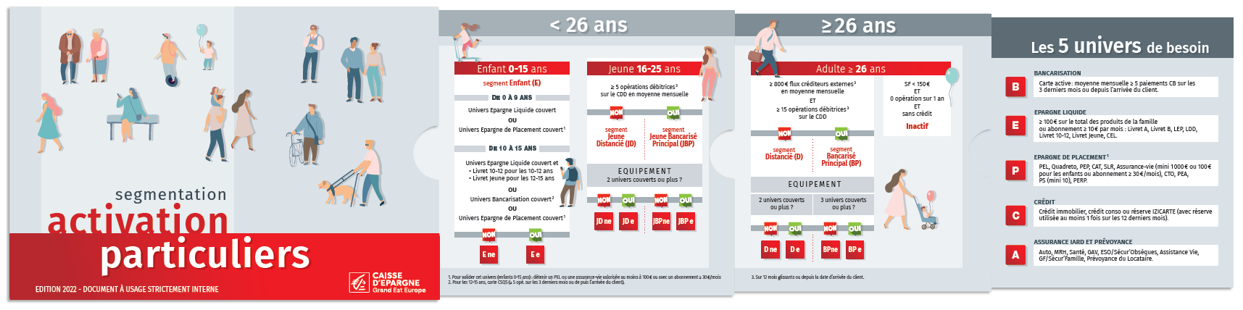
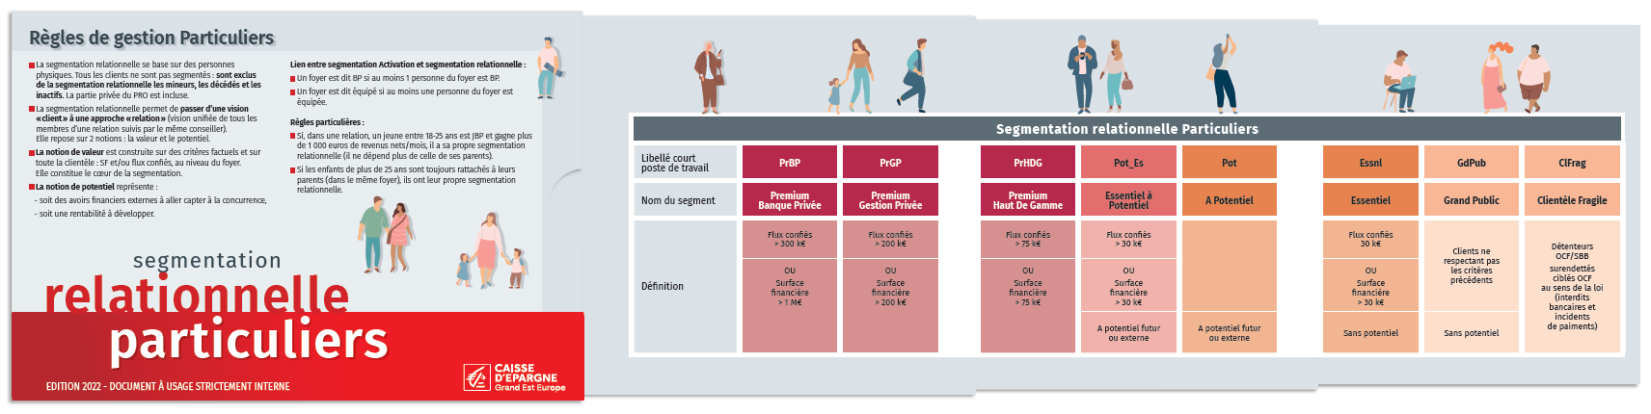
Particuliers Premiums Professionnels
Des outils permettant à chacun de trouver les informations qui le concernent
Très prochainement, un nouveau support présentant notre segmentation clients sera envoyé en agence.
Il sera également accessible dans la Rubrique des Commerciaux > Expérience Client > Segmentation client dès la livraison

Slide 45
Point d’étape et Challenge
Moyens : Formations, offres et cibles
Boîte à outils
  Marché des Particuliers
  Marché des Premiums
  Marché des Professionnels

Slide 46
Particuliers Premiums Professionnels
Des outils permettant à chacun de trouver les informations qui le concernent
Les outils de la CONQUETE ET FLUX
OUTILS
OBJECTIFS
Outil d’accompagnement entrée en relation | Accédez directement à la Synthèse des offres pro
Easy TPE | Laissez vous guider dans le choix du bon TPE.
Site CE Boost Pay et TPE Premium | Découvrez la gamme TPE Premium et CE Boost Pay.
Le catalogue Monétique | Tout savoir sur l’offre monétique.
Lien vers MonExpert | Accédez au portail dans le cadre d’un Lead E-commerce ou TPE santé.
SimulEasy | Calculez la rentabilité optimale du contrat monétique.
BOAC (Code transaction 1306) | Connaitre la rentabilité du client et sa tarification (location TPE / commissions monétique).
Aide à la vente SP+ | Accédez aux site SP+ avec des outils de simulation et toutes les informations du produit.
Payplug sur le site CEGEE | Accédez aux informations à mettre à disposition du client.
Argumentaire Payplug | Trouvez un argumentaire et des réponses aux objections de vos clients.

Slide 47
Particuliers Premiums Professionnels
Des outils permettant à chacun de trouver les informations qui le concernent
Les outils de l’ IARD & PRÉVOYANCE
OUTILS
OBJECTIFS
Le BOOK de l’assureur PRO | Accéder directement aux informations indispensables des offres PAP, IARD, Santé collective dans le BOOK de l'assurance.
OORA | Voyez tout de suite ce qui convient à votre client en terme d’assurance http://oora-assurances-pros.bpcea.caisse-epargne.fr/
Comparateur MR/PAP/PREV | Un tableau de synthèse vous permettant de comparer ces 3 offres (garanties, éligibilité, généralités avec un focus sur la perte d’exploitation)
PROFIDEO | L’outil d’argumentaire commercial de la Prévoyance Pro. Des boutons permettant tout au long de la simulation d’accéder à l’outil d’argumentaire commercial pour mettre en avant les points forts de l’offre Prévoyance Pro vis-à-vis des autres offres du marché
MYEAV | Pour tout savoir sur le PERI et le PER CE c’est ici
Le simulateur retraite | 2 minutes, c’est le temps nécessaire pour simuler la perte de revenu de votre client à la retraite/revenus d’activité.
Outil d’aide à la vente PERi | Guide synthétique. Des questions sur la démarche commerciale, la fiscalité, les sorties, les transferts? C’est ici.
Parcours d’ahésion PERi | Le parcours expliqué en vidéo
Support d’entretien pour MR | Pour poser les bonnes questions en vente à distance pour réaliser un devis Multirisque
AUTO PRO | Comment aborder l’assurance Auto pour les PRO ? ( rappel des garanties et démarche commerciale)

Slide 48
Particuliers Premiums Professionnels
Des outils permettant à chacun de trouver les informations qui le concernent
Les outils de l’INGENIERIE SOCIALE
OUTILS
OBJECTIFS
Box Office | Accédez directement aux informations essentielles

Slide 49
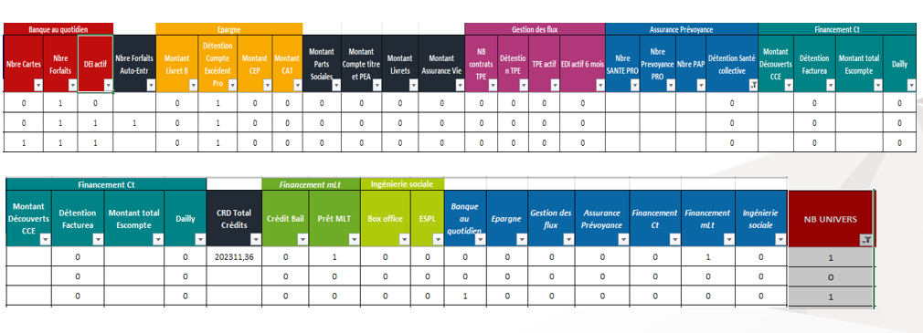
Particuliers Premiums Professionnels
Explorez votre portefeuille pour accentuer la relation avec des clients déjà actifs, mais aussi pour conquérir et équiper vos clients les plus distanciés.
Faites vos propres ciblages dans votre fonds de commerce grâce aux filtres…et sélectionner vos actions et vos clients
Fond de commerce

Slide 50
Particuliers Premiums Professionnels
Explorez votre portefeuille pour accentuer la relation avec des clients déjà actifs, mais aussi pour conquérir et équiper vos clients les plus distanciés.
Faites vos propres ciblages dans votre fonds de commerce grâce aux filtres…et sélectionner vos actions et vos clients
Fond de commerce
Total clients | 24 835
Clients Equipés | 6 913
Clients Equipés 3 univers (FRAGILES) | 3 180
Clients Equipés 4 univers | 2 133
Clients non équipés | 17 922
Clients non équipés 2 univers | 4 718
(PRESQUE EQUIPES)
Clients non équipés 1 univers | 7 638
Passer les clients non équipés en CPAE, c’est la recherche, au-delà du statut d’« équipé », de la fidélisation de notre fonds de commerce !

Slide 51
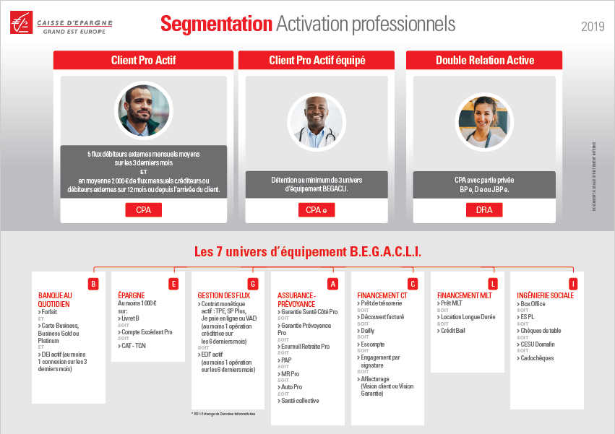
Particuliers Premiums Professionnels
Des outils permettant à chacun de trouver les informations qui le concernent
Retrouvez le mémo de présentation de la segmentation Activation dans le sous-main dédié. Il est également accessible dans la Rubrique des Commerciaux > Expérience Client > Segmentation client

Slide 52

Individuellement, nous sommes une goutte d’eau.
Ensemble, nous sommes un océan.
Ryunosuke Satoro

Slide 53
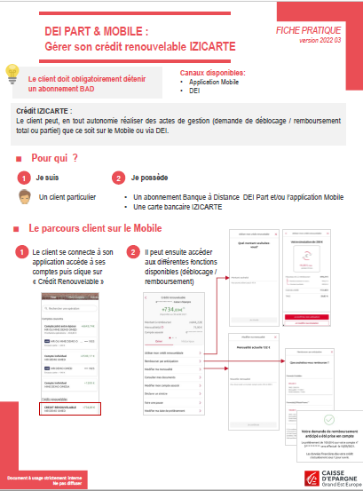
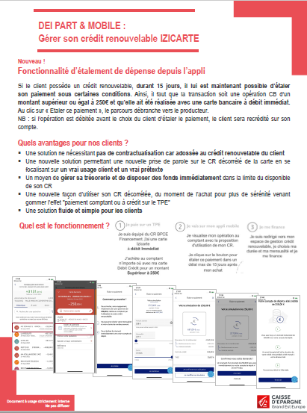
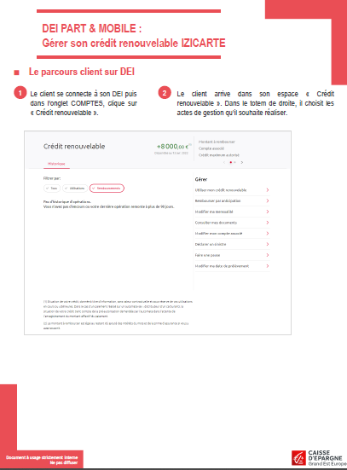

Slide 54
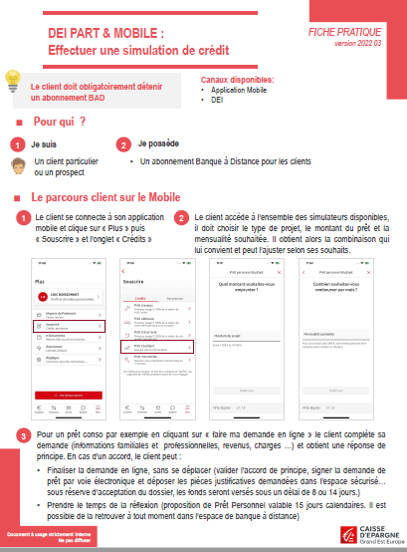
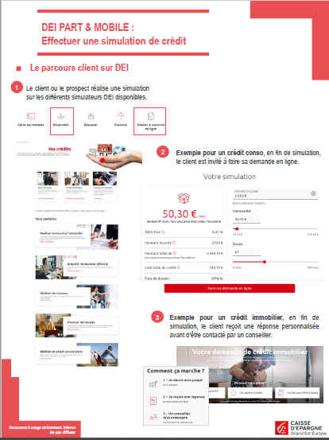

Slide 55
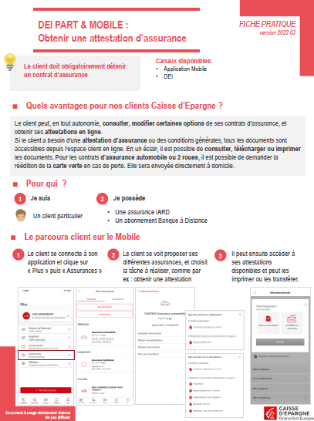
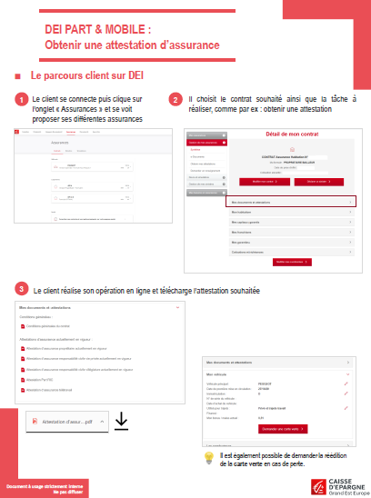

Slide 56
